Slide 1

Tema 8: Proceso de Recursos Humanos
Grado en Ingeniería Informática

Slide 2
Índice
Datos Generales de la Empresa
Selección
Contratación
Nóminas
Seguros sociales
Gestion Personal

Slide 3
Datos Generales de la empresa
CNAE
Clasificación Nacional de Actividades Económicas
Ejemplo:
26 Fabricación de productos informáticos, electrónicos y ópticos
…..
262 Fabricación de ordenadores y equipos periféricos
2620 Fabricación de ordenadores y equipos periféricos

Slide 4
Datos Generales de la empresa
Convenio Colectivo
Acuerdo entre Trabajadores y Empresarios.
Se realiza entre los representantes legales de ambos sindicatos y organizaciones empresariales. Si es de empresa entre la dirección de la empresa y los representantes en la empresa de los trabajadores comíté de empresa o delegados sindicales.
Tipos de convenios
De Sector (nacional, provincial), de empresa
En el convenio se establece
Categorías
Retribuciones
Vacaciones
Jornadas laborales
Sanciones
Horas extraordinarias
Compensaciones sociales

Slide 5
Datos Generales de la empresa
Tipos de Contrato
Indefinido
Duración determinada
Tiene que ajustarse a causa justificada y su duración máxima debe de ser de 2 años.
Formación
Diplomados universitarios y de Formación profesional en los 2 últimos años, duración de 2 años. Se permite el cobro de hasta un 60% de la retribución de la categoría.
Tiempo parcial. Se contrata una parte de la jornada, se puede dar en cualquiera de las anteriores.
Calendario
Se establecen 14 festivos
Festivos Nacionales, se establecen cada año por el gobierno del estado mediante decreto. Hay 8 fijos, se puede establecer uno más (por ejemplo el 6 de enero)., que es modificable por las comunidades autónomas.
Autonómicos. Se establecen desde las Comunidades autónomas, 2 son discrecionales y los otros 2 a elegir entre varias fechas (jueves santo, lunes de pascua,..)
Locales, Se establecen por los ayuntamientos y son 2.

Slide 6
Selección de personal
Fases del Proceso
Determinación de las vacantes
Perfiles de contratación
Realización de la Oferta
Recepción de Solicitudes
Establecimiento del baremo de selección
Proceso de selección
Evaluación de los historiales
Entrevista personal
Elección del Candidato
Tipos de selección
Interna
Externa, empresas de selección de personal
Portales de empleo

Slide 7
Contratación
Datos Personales
Datos básicos
Datos económicos: cuenta de cobro
Datos Familiares
Datos profesionales
Titulación
Tipo de contrato
Convenio Colectivo
Categorías
Retribución
Alta la Seguridad Social
Grupo de cotización
Número de afiliación
Plazo de un día

Slide 8
Percepciones Salariales:
El Salario Base
Complementos
Personales: antigüedad, idiomas, titulación.
Puesto trabajo
Por Tareas de carácter tóxico, penoso, peligroso y nocturno.
Primas de producción, horas extraordinarias y comisiones.
Pagas extraordinarias.⋅
Salario en especie.
Percepciones no salariales
Gastos de locomoción, dietas y quebranto de moneda.
Las indemnizaciones por traslado, suspensión de empleo o despido.
Prestaciones e indemnizaciones de la SS.
Otras percepciones no salariales.

Slide 9
Componentes de la Nómina
Encabezamiento
datos de la empresa y del trabajador
período de la liquidación,
número de días naturales del mes
Percepciones salariales y no salariales
Deducciones
Pie del documento
Las bases de cotización a la SS
La base sujeta al IRPF.

Slide 10
Deducciones:
Las aportaciones del trabajador a la SS.
Las retenciones del IRPF
Los anticipos
El valor de los productos recibidos en especie.
Otras deducciones
Enlace a Nómina

Slide 11
Seguridad Social
Regímenes de la Seguridad Social
Régimen General, se aplica a los empleados.
Regímenes especiales:
Trabajadores autónomos
Agrario
Trabajadores del mar
Minería del Carbón
Empleados hogar.

Slide 12
Seguridad Social
El pago a la Seguridad social se establece respecto de una base de cotización.
La base de cotización se establece con la suma del salario bruto total más el prorrateo de las pagas extraordinarias.
Prorrateo pagas extraordinarias /12.
Hay dos pagas extraordinarias, por convenio puede haber más, puede existir paga de beneficios. También puede no haber pagas extraordinarias y por tanto 12 pagas anuales.
La base es el sueldo mensual del trabajador, con un valor mínimo y máximo según la categoría profesional.
A partir de la base se aplican unas cuotas a cargo:
De la empresa
Del trabajador.

Slide 13
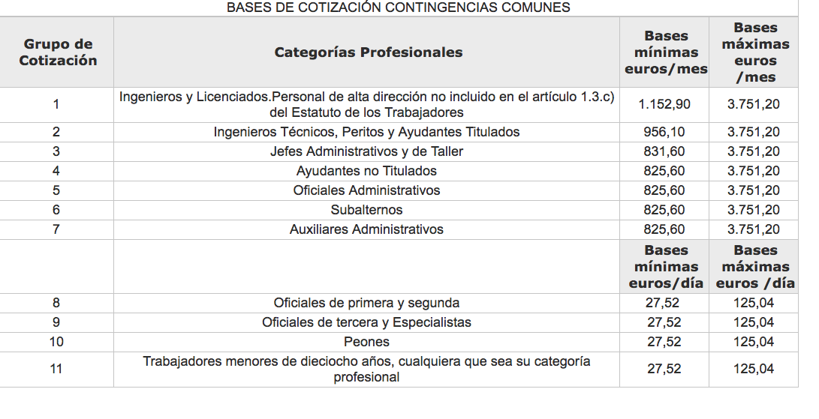
Bases de Cotización a la Seguridad Social

Slide 14
TIPOS DE COTIZACIÓN AL RÉGIMEN GENERAL(%)
CONTINGENCIAS | EMPRESA | TRABAJADORES | TOTAL
C.Comunes | 23,60 | 4,70 | 28,30
Horas Extraordinariaspor Fuerza Mayor | 12,00 | 2,00 | 14,00
DESEMPLEO
Tipo General (1) | 5,50 | 1,55 | 7,05
Contratos de duración determinada a tiempo completo | 6,70 | 1,60 | 8,30
Contratos de duración determinada a tiempo parcial | 6,70 | 1,60 | 8,30
FOGASA | 0,2 |  | 0,2
FORMACIÓN PROFESIONAL | 0,60 | 0,10 | 0,70
Notes:
FOGASA: Fondo de garantía salarial, sirve para cubrir impagos en nóminas de empresas en crisis.

Slide 15
Retención del IRPF
Se calcula en base
Salario anual
Situación Familiar. Cargas familiares
Situación personal. Discapacidades

Slide 16
Cálculo de la retención IRPF
Cálculo de la base
Cálculo del mínimo personal y familiar
Cálculo del tipo de retención
Cálculo de la cuota
Certificado anual de retenciones.

Slide 17
TABLA TRAMOS IRPF
de | a | Retención
0,00 € | 12.450,00 € | 19,00%
12.450,00 € | 20.200,00 € | 24,00%
20.200,00 € | 35.200,00 € | 30,00%
35.200,00 € | 60.000,00 € | 37,00%
60.000,00 € |  | 45,00%
SITUACION FAMILIAR | Nº HIJOS
 | 0 | 1 | 2 o más
Soltero, Viudos, Divorciado o Separado | - | 13.662,00 € | 15.617,00 €
Con cónyuge (ingresos de este < 1500 euros año) | 13.335,00 € | 14.774,00 € | 16.952,00 €
Otros (Solteros sin hijos, cónyuge > 1500 euros) | 11.162,00 € | 11.888,00 € | 12.519,00 €

Slide 18
Ejemplo: Separado con dos hijos que gana 82.324 año.
 |  | 82324 | salario total
Base |  | 66707 | H Cantidad exenta |  | 15.617
0 | 12450 | 19% | 12450 | 2365,5
12450 | 20200 | 24% | 7750 | 1860
20200 | 35200 | 30% | 15000 | 4500
35200 | 60000 | 37% | 24800 | 9176
60000 |  | 45% | 6707 | 3018,15
 |  |  |  | 20919,65 | Total
 |  |  | Retención | 25,41%

Slide 19
Gestión de Bajas y Altas enfermedad
Existen distintos tipos y cada uno supone unas repercusiones distintas en el pago de cuotas.
La empresa se descuenta de la liquidación a la Seguridad Social los Gastos que supone no disponer del trabajador.
Los tipos fundamentales son:
Contingencias Comunes
Enfermedad y accidente laboral.

Slide 20
Gestión de Bajas y Altas enfermedad
Baja médica por contingencias comunes
Enfermedad común o accidente no laboral
Realizado por los servicios médicos dela Seguridad Social
Trabajador debe de presentar en 3 días
La empresa lo debe de comunicar en un plazo de 5 días.
En el se establece la duración prevista de la misma.
Parte de Confirmación de Baja médica por contingencias comunes.
Los plazos y procedimiento a seguir, son los mismos que para el supuesto y tratamiento de la Baja médica.
Parte de Alta
Realizado por los servicios médicos dela Seguridad Social

Slide 21
Pagos en nómina durante una baja por contingencias comunes
Los mínimos legales durante una baja son los siguientes
Los tres primeros días de la baja el trabajador no cobra ninguna percepción
Del 4 al 21 cobra el 60% de la base de cotización
Y a partir del 21 el 75 %
Estos cobros los asume la empresa
Después la empresa resta estas cantidades en la liquidación de las cuotas de la seguridad social.
Por convenio colectivo los trabajadores pueden llegar a percibir la cantidad del salario, pero la empresa solo se descontará las cantidades indicadas.

Slide 22
Gestión de Bajas y Altas especiales
Accidente de Trabajo o Enfermedad Profesional.
Presentación en 5 días.
Casos muy graves en 24 horas.
Accidente de Trabajo o Enfermedad Profesional sin baja.
Presentación en 5 días.

Slide 23
Bonificaciones a las cuotas de la Seguridad Social
En algunos caso se establecen distintas bonificaciones:
Por realización de contratos fijos en algunos colectivos de trabajadores:
Mujeres
Jóvenes
Discapacitados
Trasformación de contratos de formación en fijos.
Por cursos de formación a los trabajadores.
Por pagos a desempleados.

Slide 24
Boletines de Cotización
Para realizar las liquidaciones a la Seguridad social se realizan los siguientes Boletines:
TC1
Boletín por trabajador
TC2
Listado de todos los trabajadores.
Los Boletines disponen de las siguientes partes:
Cabecera datos generales de la empresa
Datos de las diferentes cotizaciones de la empresa y del trabajador
Pagos diferidos y bonificaciones
Liquidación.
Los boletines se presentan mensualmente.
Impresos
Por el sistema red
Liquidan mensualmente.

Slide 25
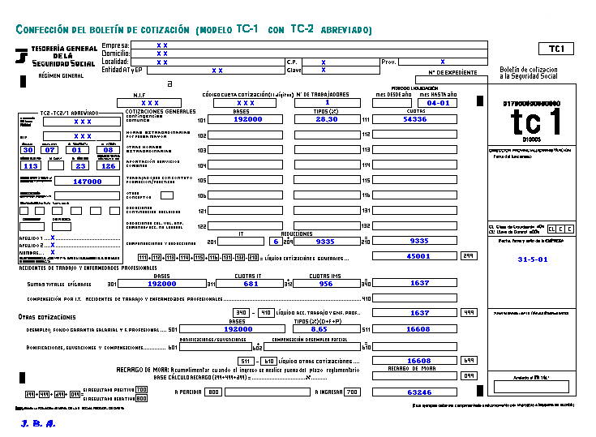

Slide 26
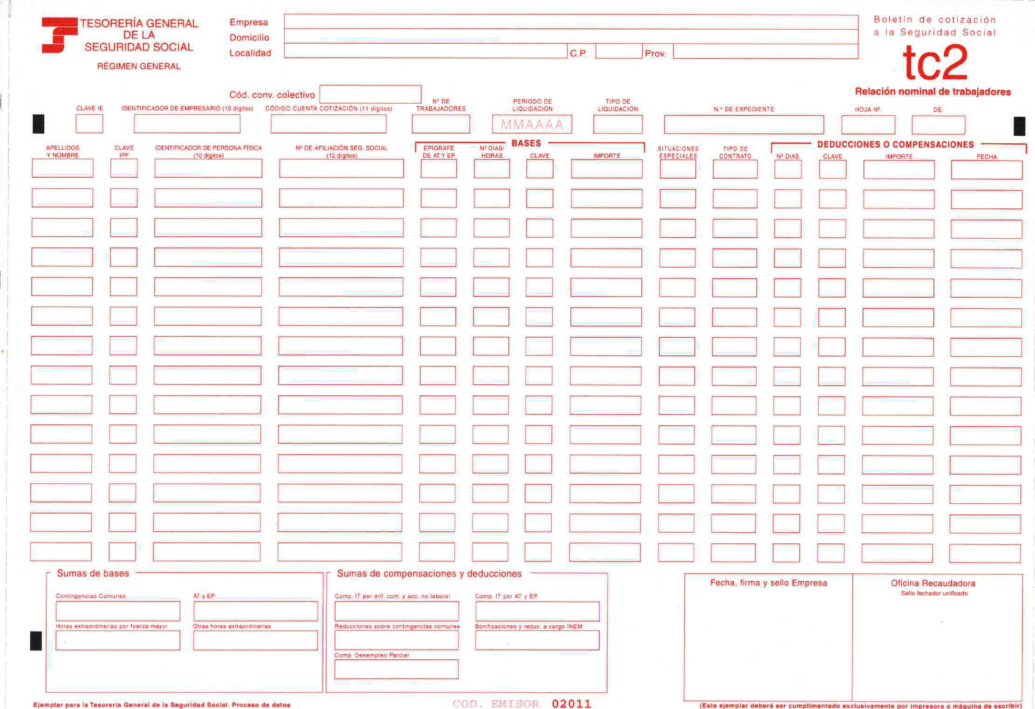

Slide 27
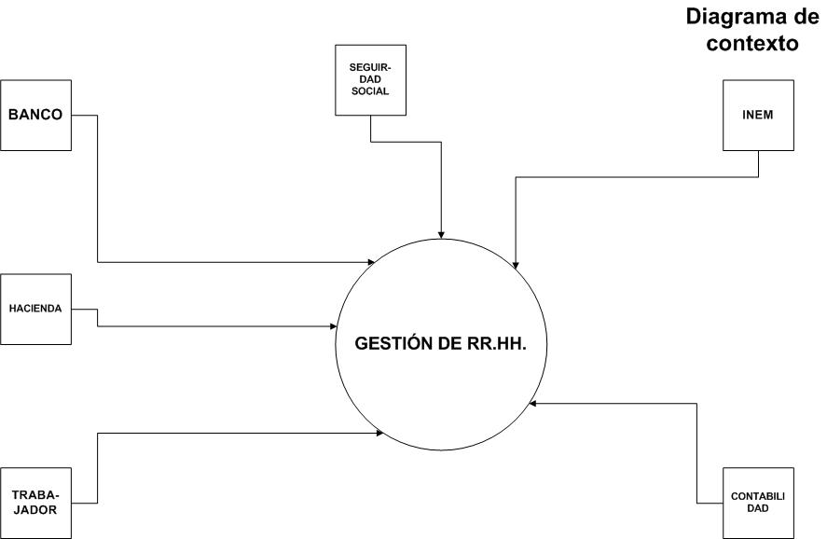

Slide 28
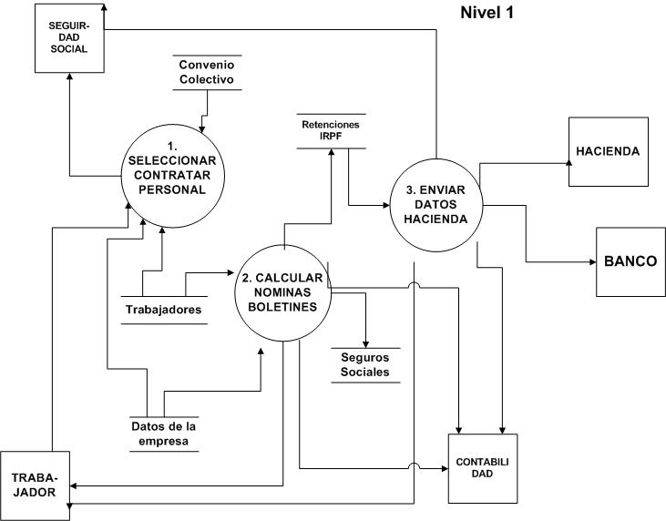

Slide 29
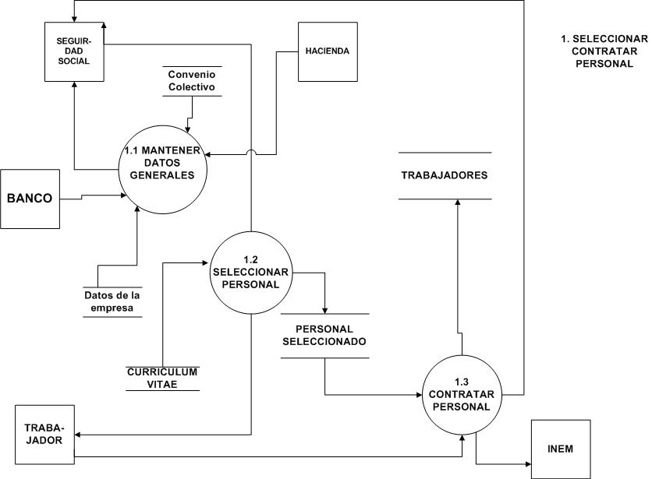

Slide 30
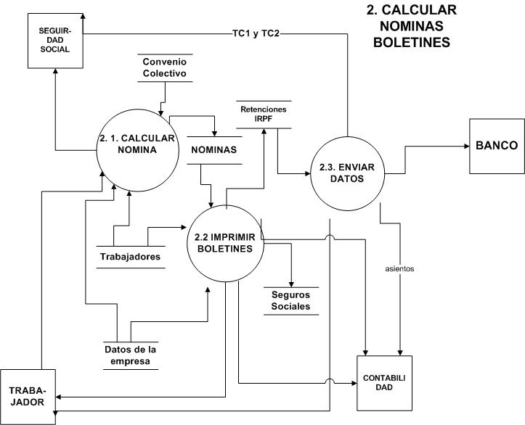
SELECCIONARCONTRATAR

Slide 31
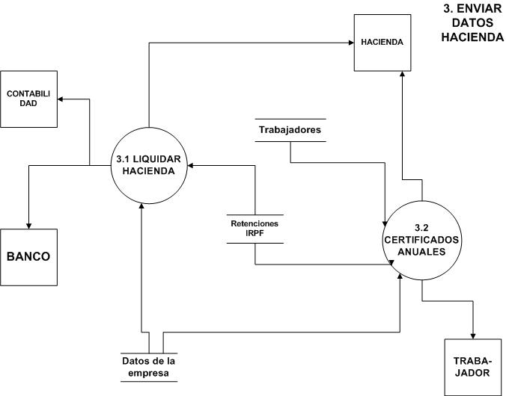

Slide 32
Control de Asistencia al Centro de trabajo
Fichado.
Se comprueba la asistencia horaria al centro de trabajo.
Alternativas: reloj, acceso a cuenta de usuario, control de presencia….
Bajas
Las bajas de los trabajadores se cubren en parte por la seguridad social y es necesario reflejarla en las liquidaciones de las cuotas.
Permisos
Hay de distinto tipo, cambio de residencia, defunción de familiares, matrimonios, lactancia.
Vacaciones.

Slide 33
Gestión de gastos por desplazamiento provisional
No cotizan a la S.S ni en el IRPF hasta una cierta cantidad.
Se establecen de distinto tipo:
Dieta de manutención se asigna una cantidad diaria, hasta un límite sin cotización:.
Con pernocta 53,34 €/día en territorio español o 91,35 €/día en el extranjero.
Sin pernocta serán 26,67€/día ó 48,08 €/día.
Por gastos de estancia, los importes que se justifiquen, sin límite.
Gastos de locomoción
Kilometraje, indemnización por la utilización de automóvil propio del trabajador, se establece una cantidad por Km. Límite 0,19 €/Km.
Sin límites en el caso de utilización de trasporte públicos, pago de peajes, aparcamientos,…

Slide 34
Formación y Gestión del Conocimiento
Sistemas de Gestión de Contenidos (CMS)
Intranet, Extranet
Wikis, Documentación, …
Formación:
Planificación de cursos. Se precisará de sistemas que gestionen:
Calendario de cursos
Matrícula y asistencia a los cursos
Deducciones de Cuotas de la Seguridad social.
Cálculo del máximo a deducir
Cálculo mensual de la deducción.

Slide 35
Proceso de baja
Documento de liquidación
Nómina especial
Pago de los días trabajados
Parte proporcional de vacaciones y pagas extraordinarias
Indemnización, según tipo de despido y contrato
Desde 12 a 45 días por año trabajado. Desde el 22 de febrero de 2012 el máximo son 33 días, 20 días si es objetivo el despido, 12 si es temporal el contrato.
Con un máximo de 24 mensualidades.
Las cantidades percibidas por indemnización están exentas de cargas sociales (pago a la Seguridad Social) y no tributan al IRPF
Comunicación a la Seguridad Social.
Baja del trabajador en la empresa
Inscripción en Servicio de Empleo.

